Slide 1

Dipartimento di Ingegneria
«Enzo Ferrari»
Gruppo di Macchine & Sistemi Energetici
Prof. Massimo Borghi
Prof. Giuseppe Cantore
Prof. Enrico Mattarelli
Prof. Alessandro D’Adamo
Prof. Stefano Fontanesi
Prof. Carlo Alberto Rinaldini
Prof. Barbara Zardin
Dott. Fabio Berni
Resistere, resistere, resistere (e innovare):
ricerca da Modena, il cuore di una Motor Valley che non vuol diventare E-Motor Valley

Slide 2
Agenda
L’idrogeno come combustibile «carbon-free»
  Studi di base: iniezione, mixing, combustione
  Esempio di trasformazione a idrogeno di un motore industriale
  Configurazioni alternative: dual fuel RCCI
  Configurazioni alternative: due tempi/opposed piston H₂ICE
Oltre il motore termico: le Fuel-Cell

Slide 3
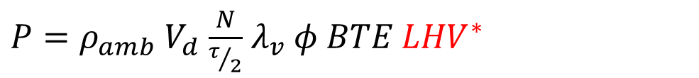
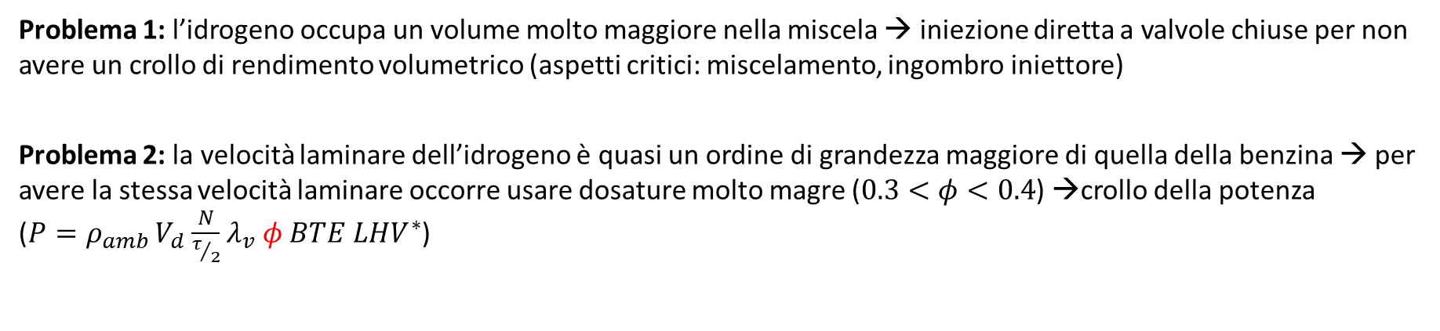
Confronto H₂ – Benzina: tonalità termica, riempimento, combustione
COMBUSTIONE |  | Idrogeno | Benzina
Potere calorifico inferiore | MJ/kg | 120 | 44
A/F stechiometrico |  | 34.14 | 14.65
Tonalità termica | MJ/kg_aria | 3.52 | 3.00
Volume di combustibile in miscela stechiometrica | % | 29.5 | <2.0
Laminar flame speed in condizioni stechiometriche |  | 2.20 | 0.33
$P=ρ_{amb}$ $V_{d}$ $\frac{N}{τ/2}$ $λ_{v}$ $φ BTE {LHV}^{∗}$
La tonalità termica (LHV*) dell’idrogeno è maggiore, ma purtroppo ciò non si traduce in un incremento della potenza
Problema 1: l’idrogeno occupa un volume molto maggiore nella miscela → iniezione diretta a valvole chiuse per non avere un crollo di rendimento volumetrico (aspetti critici: miscelamento, ingombro iniettore)
Problema 2: la velocità laminare dell’idrogeno è quasi un ordine di grandezza maggiore di quella della benzina → per avere la stessa velocità laminare occorre usare dosature molto magre ($0.3<φ<0.4$) →crollo della potenza ($P=ρ_{amb}$ $V_{d}$ $\frac{N}{τ/2}$ $λ_{v}$ $φ BTE {LHV}^{∗}$)

Slide 4
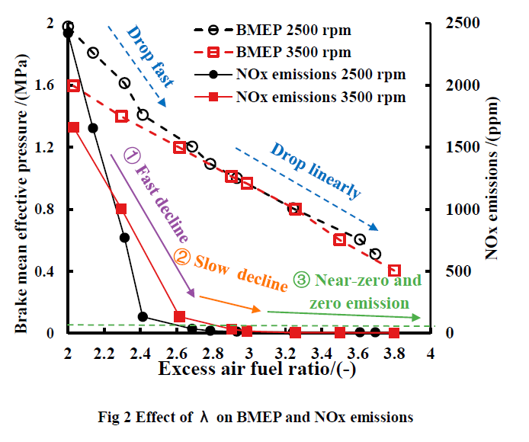
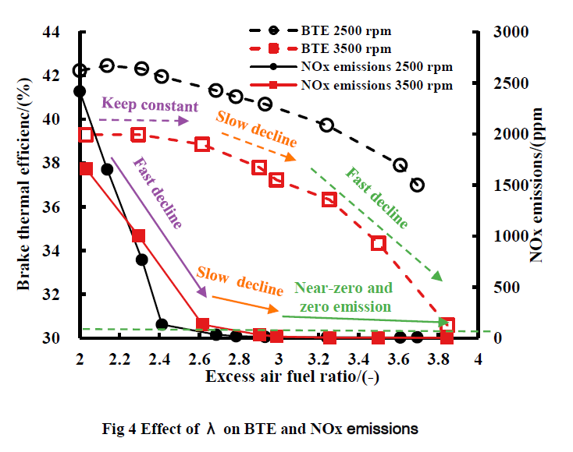
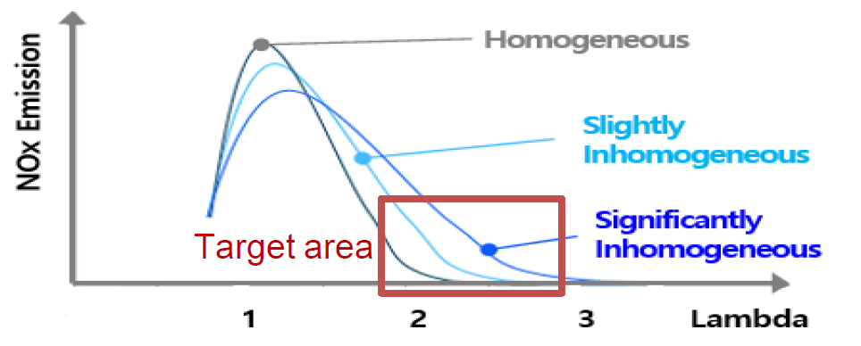
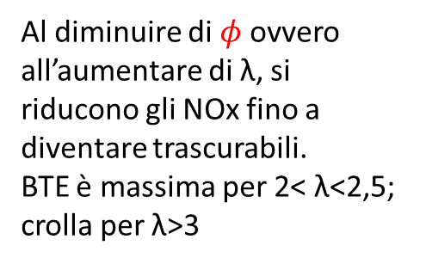
Confronto Idrogeno – Benzina: non tutti i mali….
Al diminuire di $φ$ovvero all’aumentare di λ, si riducono gli NOx fino a diventare trascurabili.
BTE è massima per 2< λ<2,5; crolla per λ>3
ma
Ling-zhi Bao Bai-gang Sun, Qing-he Luo, "Optimal control strategy of the turbocharged direct-injection hydrogen engine to achieve near-zero emissions with large power and high brake thermal efficiency" , FUEL 2022
Al crescere della disomogeneità della miscela, la soglia di λ oltre la quale crollano gli NOx sale
Stefan Hoffmann, "Hydrogen Internal Combustion Engine - Viable Technology for Carbon Neutrality" , ERTRAC Conference 2022

Slide 5
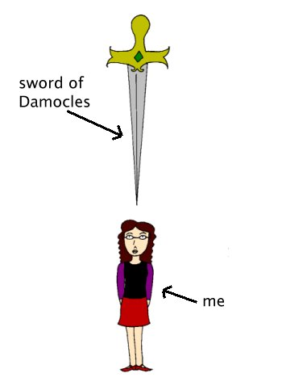
Confronto Idrogeno – Benzina: combustione
COMBUSTIONE |  | Idrogeno | Benzina
Quenching distance da parete | mm | 0.64 | 2
Energia di attivazione | mJ | 0.02 | 0.24
Temperatura di auto-accensione | K | 860 | 550
Limite inferiore di infiammabilità |  | 0.1 | 0.7
Limite superiore di infiammabilità |  | 7 | 4
Rouleau, L., Duffour, F., Walter, B., Kumar, R. et al., “Experimental and Numerical Investigation on Hydrogen Internal Combustion Engine,” SAE Technical Paper 2021-24-0060
Minore distanza di «quenching» → combustione più completa, ma maggiori perdite di calore attraverso le pareti e formazione di particolato, CO e HC (olio lubrificante)
Bassa energia di accensione → maggiore sensibilità ai «punti caldi», rischio auto-accensione
Maggiore temperatura di auto-accensione →Migliore resistenza alla detonazione ma difficoltà di avviamento a freddo
Ampio range di infiammabilità →rischio di back-fire →motivo in più per avere iniezione diretta!!
ma
sword of Damocles
MIXING!
Stefan Hoffmann, "Hydrogen Internal Combustion Engine - Viable Technology for Carbon Neutrality" , ERTRAC Conference 2022
ICE engineer

Slide 6



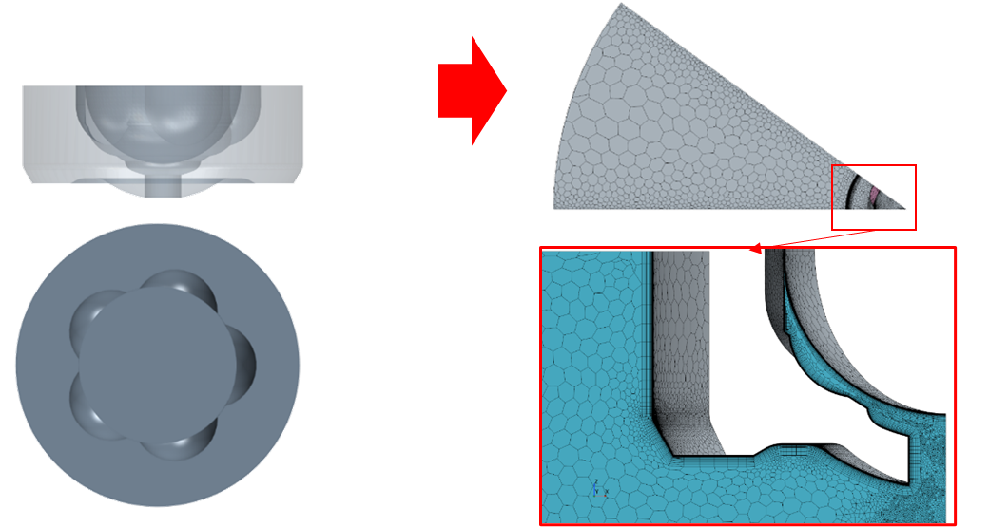
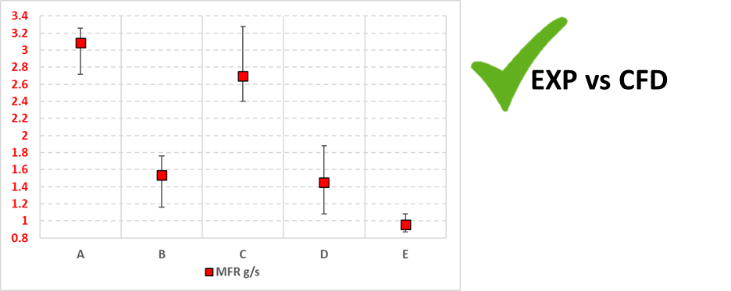
Iniezione idrogeno in camera quiescente
STEP 1
  High-fidelity CFD model per correlare simulazioni ed esperimenti
Single hole injector fornito da
Gas: Ar (1), He (2), H₂ (…)
Differenti condizioni operative analizzate sperimentalmente da
Vessel | Type 1, max 10bar-100°C
Fluid | Argon
Injector | 1-hole - 650 um
Test | InjPress bara | InjTemp K | VessPress bara | VessTemp K | ET ms | Notes
A | 40 | 298 | 1 | 298 | 5 | Base
B | 20 | 298 | 1 | 298 | 5 | P_inj effect
C | 40 | 400 | 1 | 298 | 5 | T_inj effect
D | 20 | 298 | 9.73 | 298 | 5 | Critical
E | 15 | 298 | 9.73 | 298 | 5 | Subcritical

Slide 7
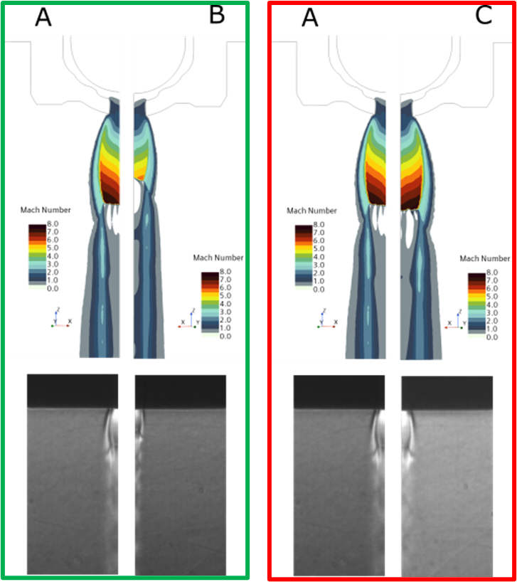
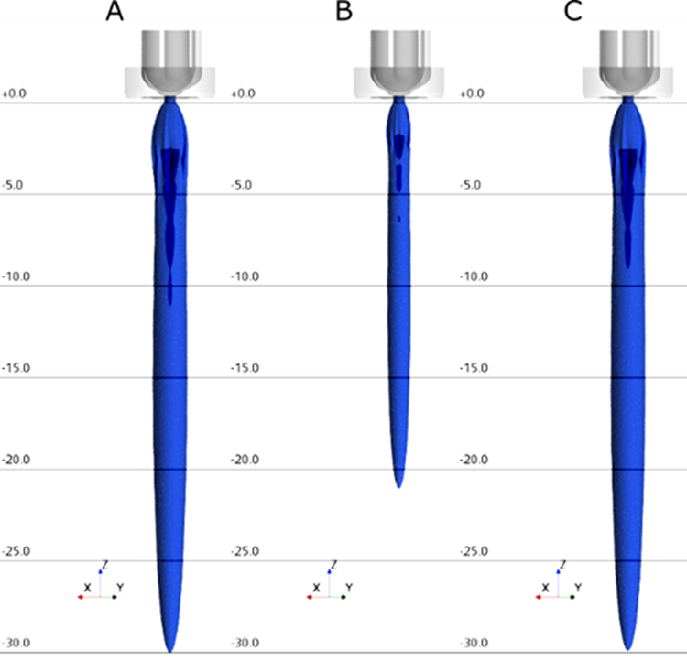
Iniezione idrogeno in camera quiescente
Test | InjPress, bara | InjTemp, K | note | MFR, g/s | Max Mach
A | 40 | 298 | base | 3.086 | 7.78
B | 20 | 298 | p_inj effect | 1.5389 | 5.85
Test | InjPress, bara | InjTemp, K | note | MFR, g/s | Max Mach
A | 40 | 298 | base | 3.086 | 7.78
C | 40 | 400 (tbc) | T_inj effect | 2.697 | 7.79

Slide 8
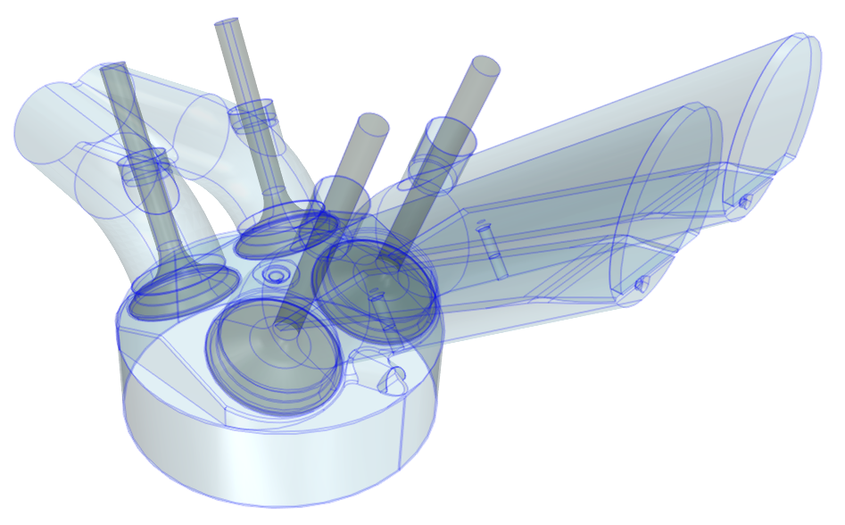

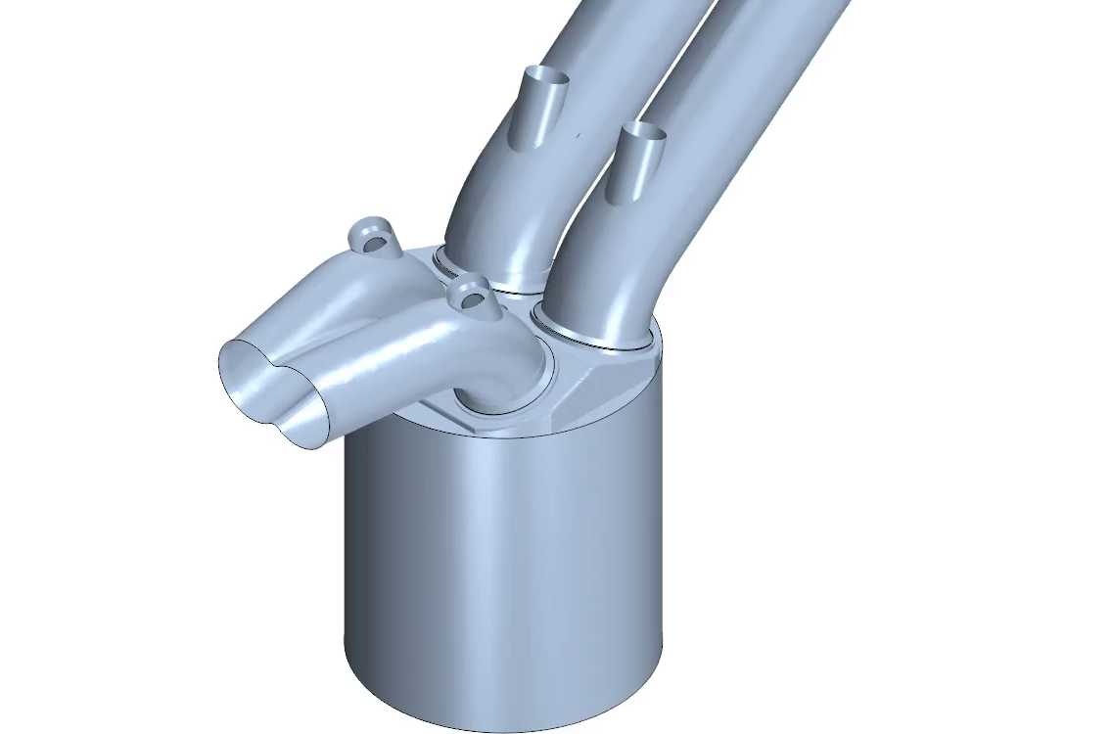
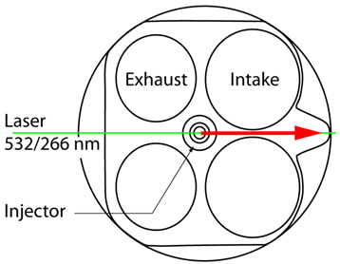
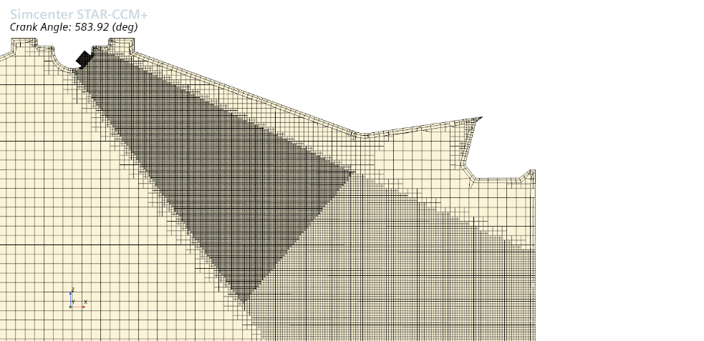
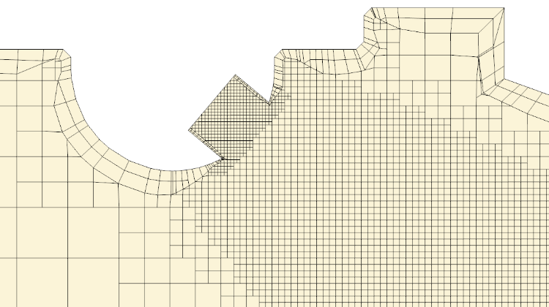
Iniezione idrogeno in un motore ad accesso ottico
SOpHy è un motore ad accesso ottico alimentato a idrogeno
0.125 mm
0.25 mm
1.0 mm
0.5 mm
0.0625 mm (20 cells across the hole diameter)
Injection Direction
0.125 mm
0.125 mm
Victor Salazar and Sebastian Kaiser, “An optical study of mixture preparation in a hydrogen-fueled engine with direct injection using different nozzle designs”; SAE Int. J. Eng.; 2; 2010; 119-131; 2022-00002
0.25 mm

Slide 9
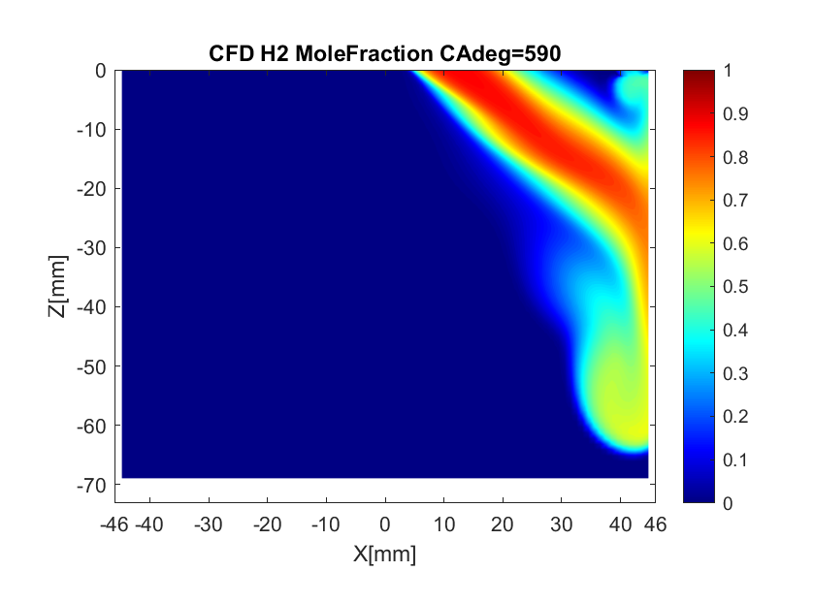
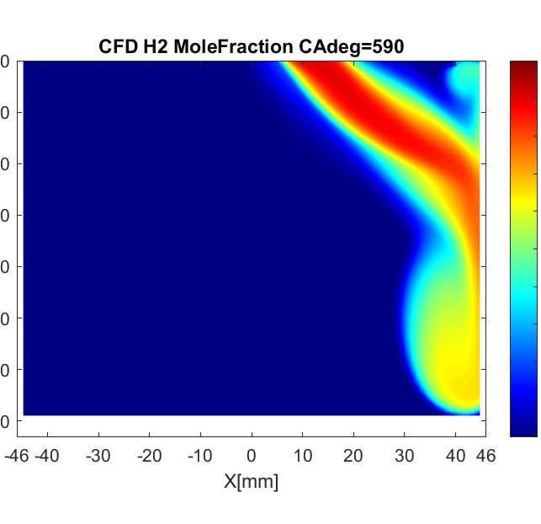
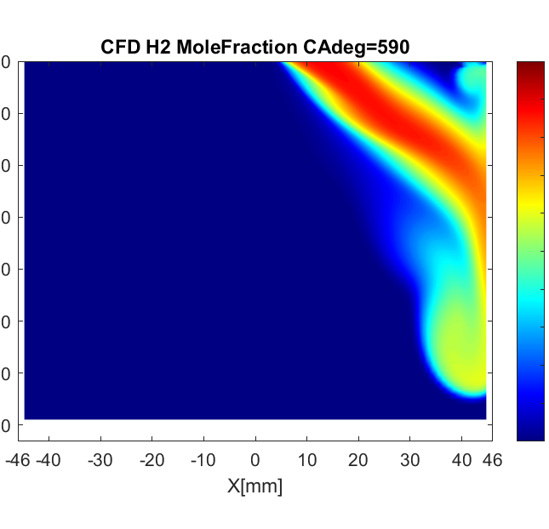
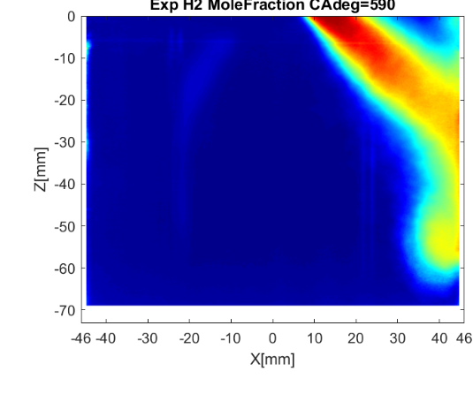
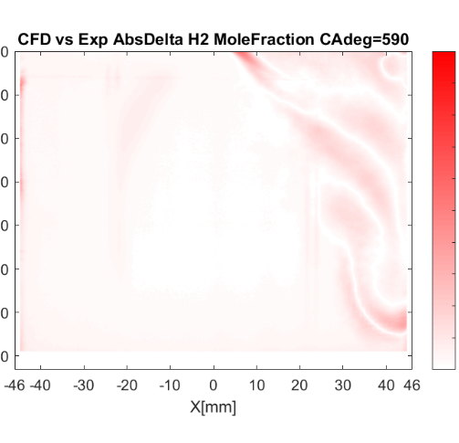
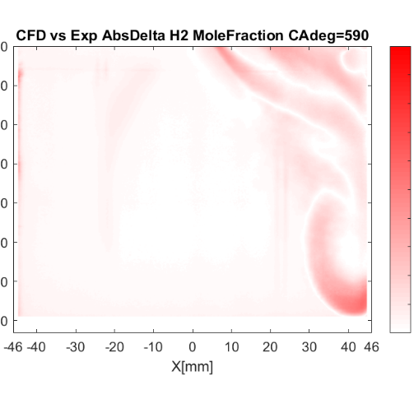


Iniezione idrogeno in un motore ad accesso ottico
H2 mole fraction
Experimental
CFD TS=0.001CA
CFD TS=0.001CA HalvedRef
CFD TS=0.01CA
0.9601
0.9484
0.9493
0.9316
0.9601
0.9483
Avg. on the entire FoV
Avg. on regions with H2 mole-fraction > 2.5e⁻²
Crank Angle = 590.00 deg

Slide 10
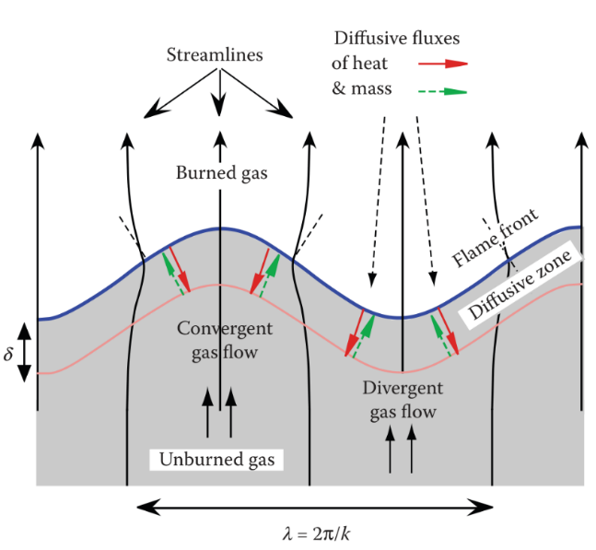
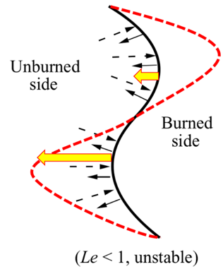

Verso la combustione di miscele aria/idrogeno
Velocità di fiamma molto superiori ai combustibili convenzionali
→ Chemical Kinetics
2. Instabilità di fiamma: idrodinamiche ($Le<1$), e dovute alla differential diffusion in condizioni di alte p
→ La separazione concettuale tra combustion laminare e turbolenta regge ancora?

Slide 11
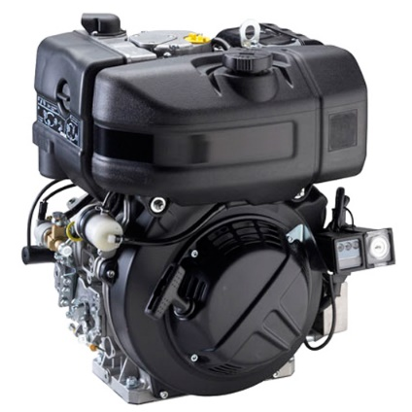

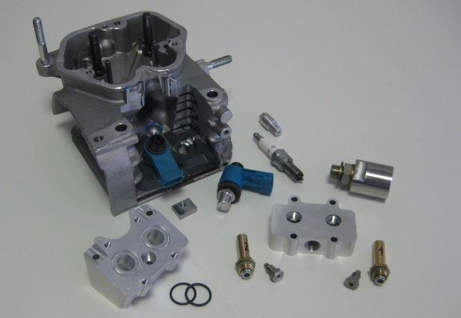
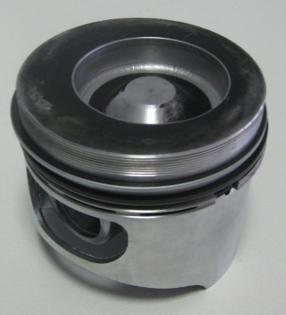
Conversione di un Motore KOHLER 15LD500 ad H₂
N° of cylinders | 1
Bore | 87 mm
Stroke | 85 mm
Displacement | 505 cm3
Injection System | DI
CR | 19:1→10:1
Power | 12.24/9 kW
Fuel | Diesel→H2
Obiettivo: sviluppo di una metodologia 3D-CFD per la simulazione di H₂ ICEs.
La validazione è effettuata tramite il confronto con le misure effettuate all’Università di Pisa che si è occupata della conversione.
Rc ridotto
Iniezione diretta di H₂
Testa modificata per alloggiare gli iniettori H₂
Aggiunta candela

Slide 12
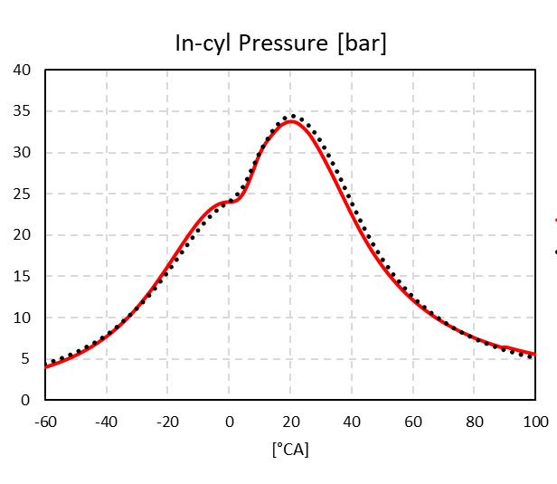
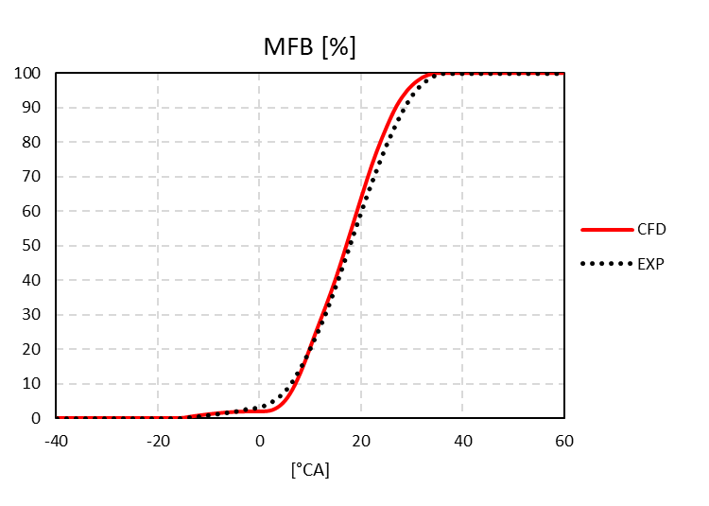
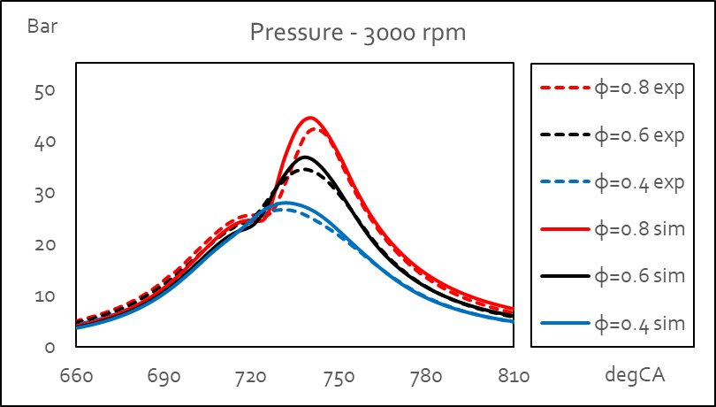
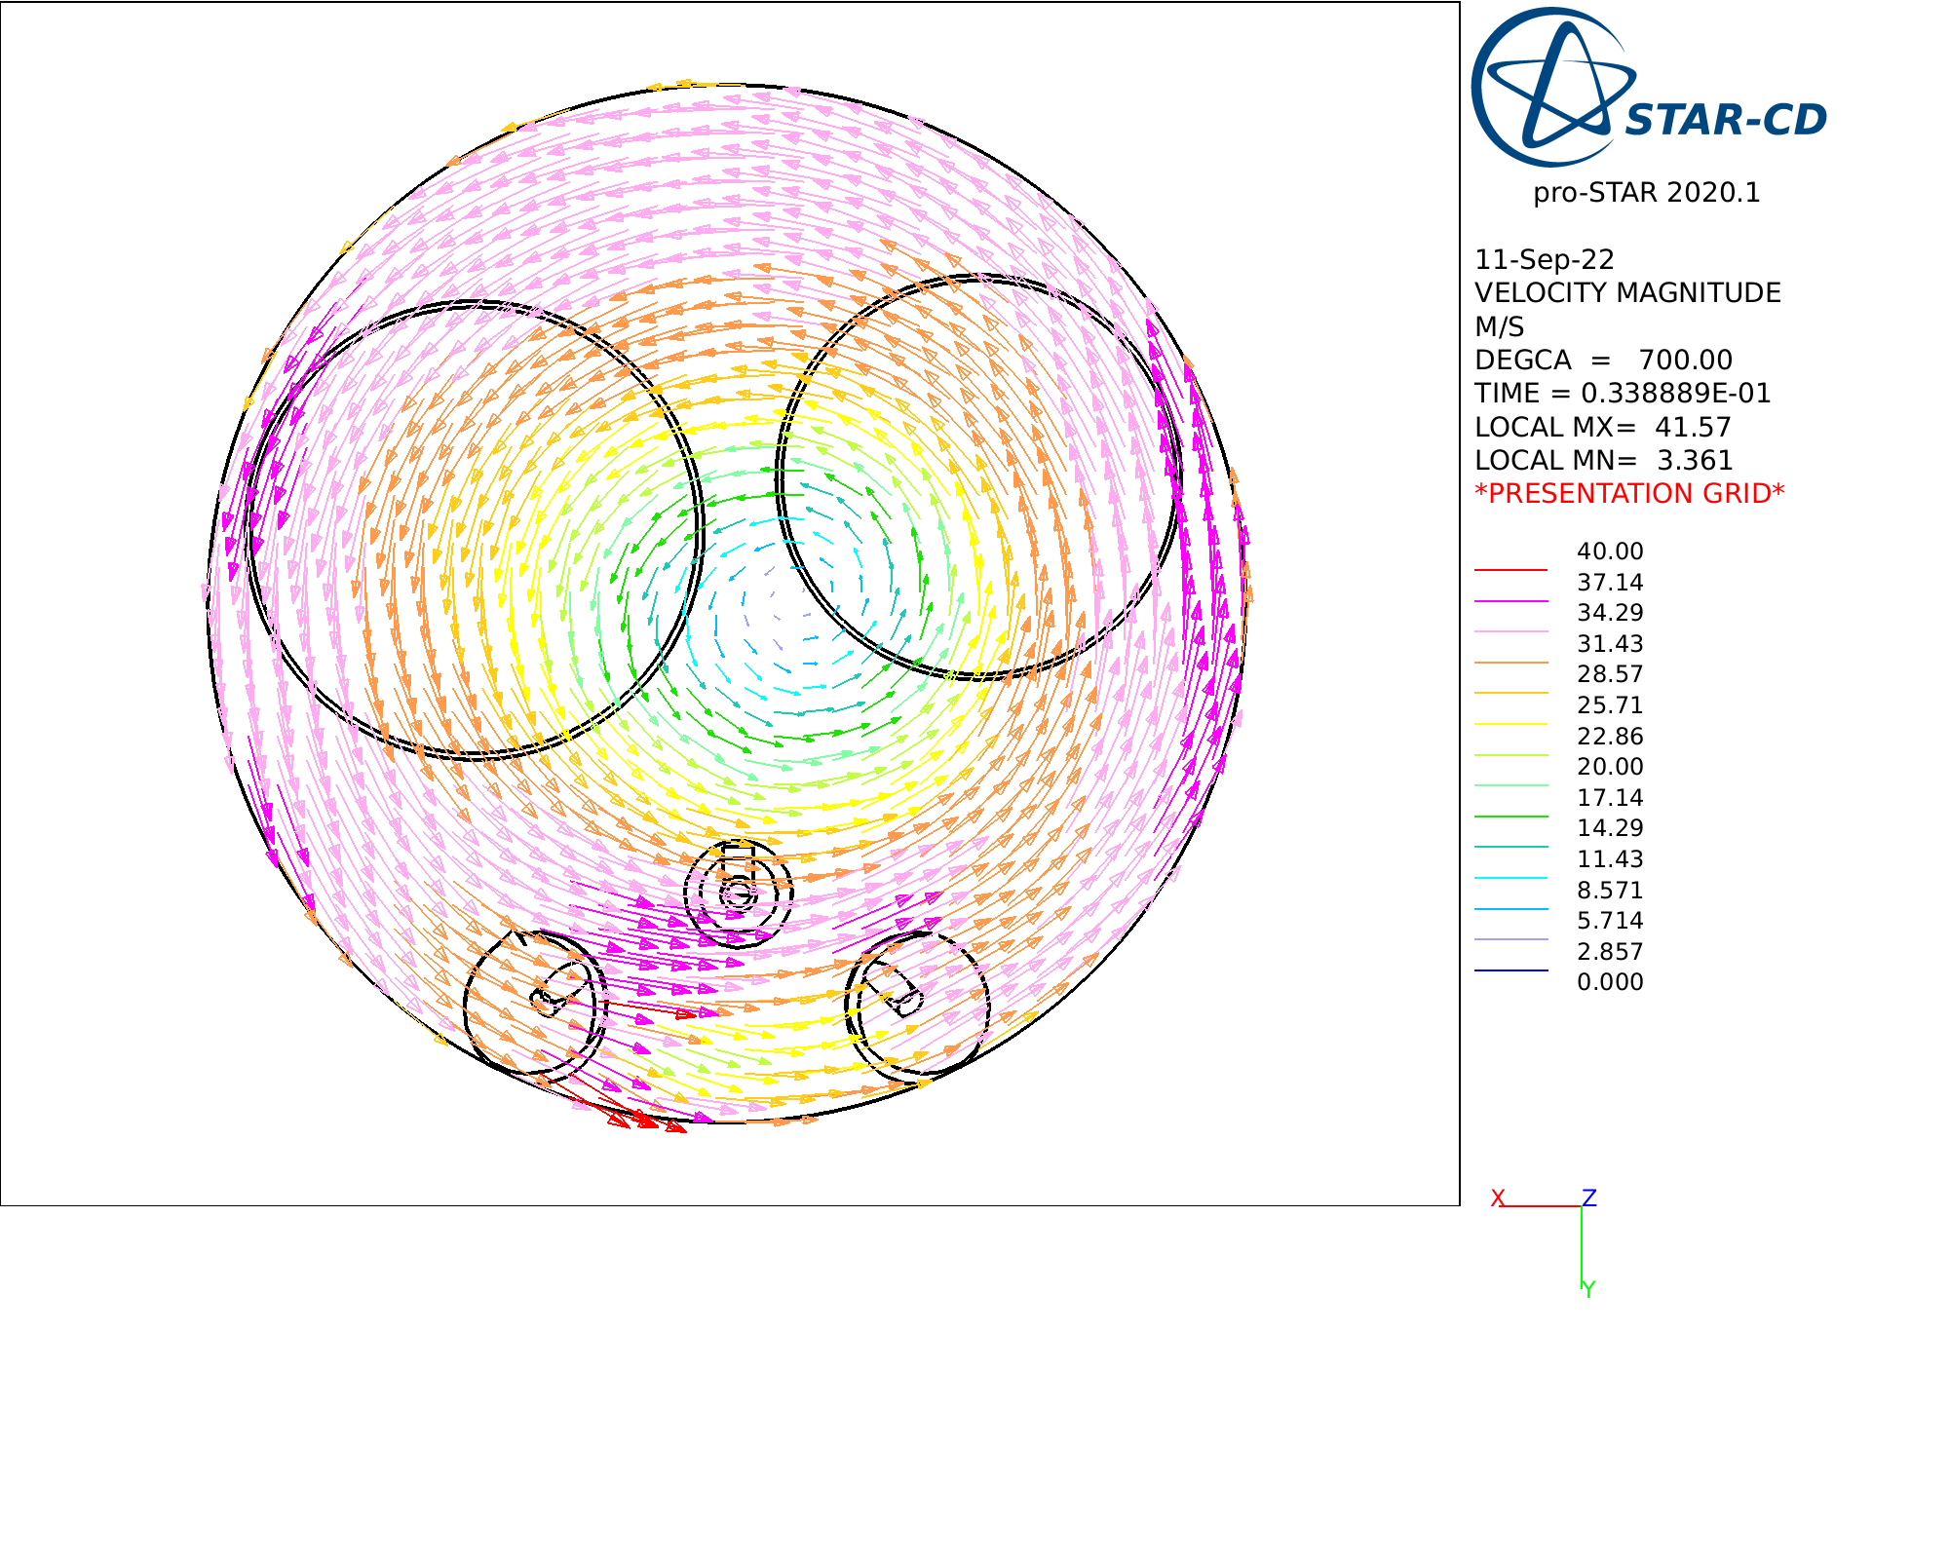
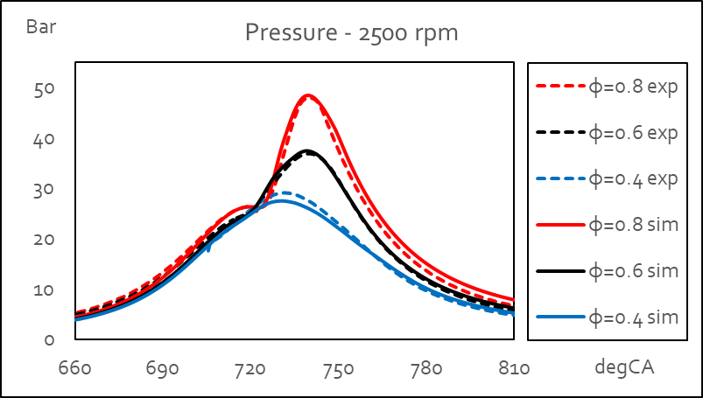
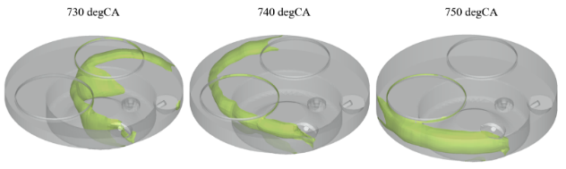
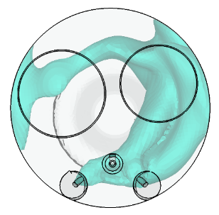
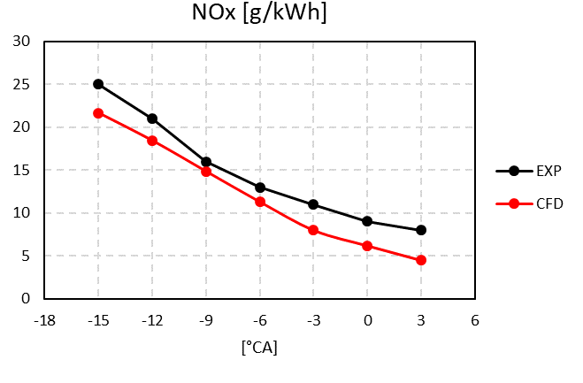
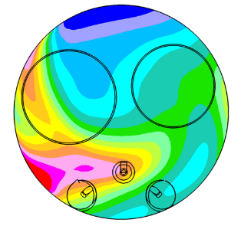
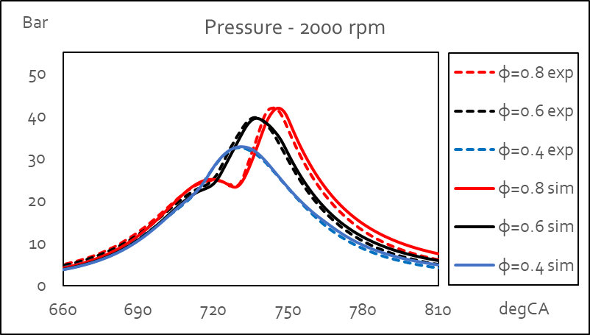

Conversione di un Motore KOHLER 15LD500 ad H₂
Vmag [m/s]
Φ
Stratificazione ottimale della miscela, grazie alla turbolenza
Ottimo accordo numerico-sperimentale

Slide 13
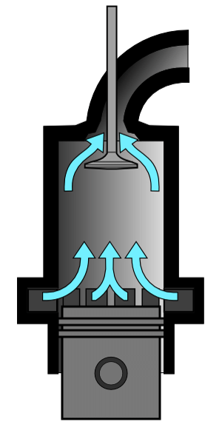
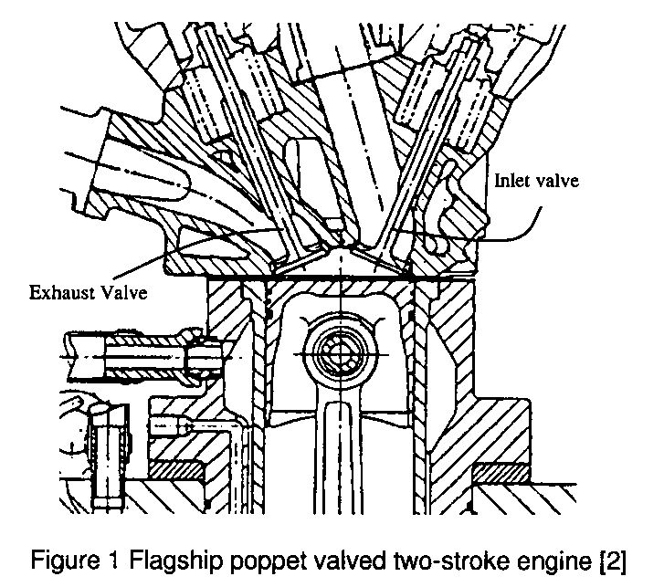
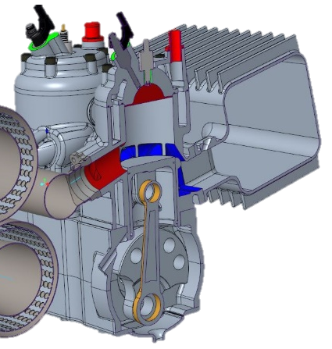
Possibili alternative per l’impiego dell’Idrogeno nei motori
Il motore a 4 tempi ad accensione comandata non è l’unica configurazione possibile per l’Idrogeno!!
1) Combustione Dual Fuel – RCCI (Reactivity Controlled Compression Ignition):
Una miscela magra ed omogenea di Idrogeno (o anche Idro-Metano) viene accesa dall’iniezione di una piccola quantità di un combustibile ad elevata reattività (biodiesel)
2) Ciclo a due tempi, con pompa di lavaggio esterna (no carter pompa)
d) Uniflow con luci e valvole
a) Lavaggio ad anello con valvole
c) Lavaggio ad anello con luci
b) Opposed Piston

Slide 14
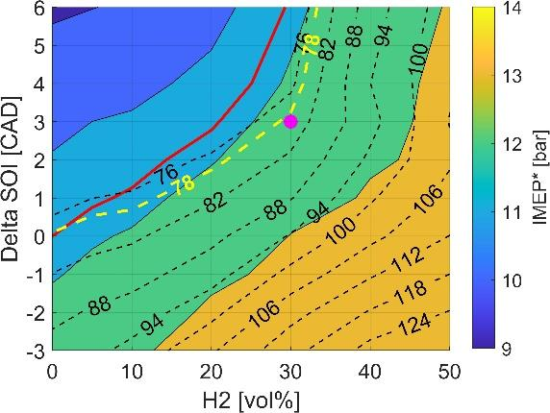
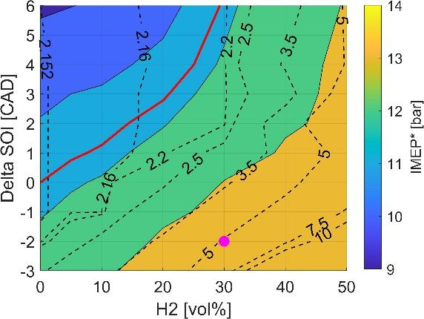
Combustione Dual Fuel - RCCI
Base di partenza: motore diesel 4 tempi
Necessaria l’ottimizzazione del sistema di controllo motore, il sistema di iniezione/combustione, il sistema di alimentazione dell’aria, il sistema di abbattimento delle emissioni inquinanti ed i componenti meccanici che maggiormente risentono della presenza dell’idrogeno.
Rispetto al motore a Idrogeno/Idrometano il dual fuel ha alcuni vantaggi:
Può essere mantenuta, o anche incrementata, l’efficienza del motore diesel di partenza, già di per se’ superiore a quella di un motore ad accensione comandata
Si può ridurre il numero di componenti da riprogettare
In mancanza di idrometano è possibile far funzionare in emergenza il motore con il solo gasolio
Si garantisce maggior flessibilità nella gestione di percentuali variabili di Idrogeno
Il principale svantaggio è invece costituito dalla maggiore difficoltà di ottimizzare la combustione, che implica la necessità del supporto di specifici studi teorici e sperimentali
Scrignoli, F. et al., “Numerical Investigation of Dual Fuel Combustion on a Compression Ignition Engine Fueled with Hydrogen/Natural Gas Blends” Fuels 2022, Vol. 3 pp. 132-151

Slide 15
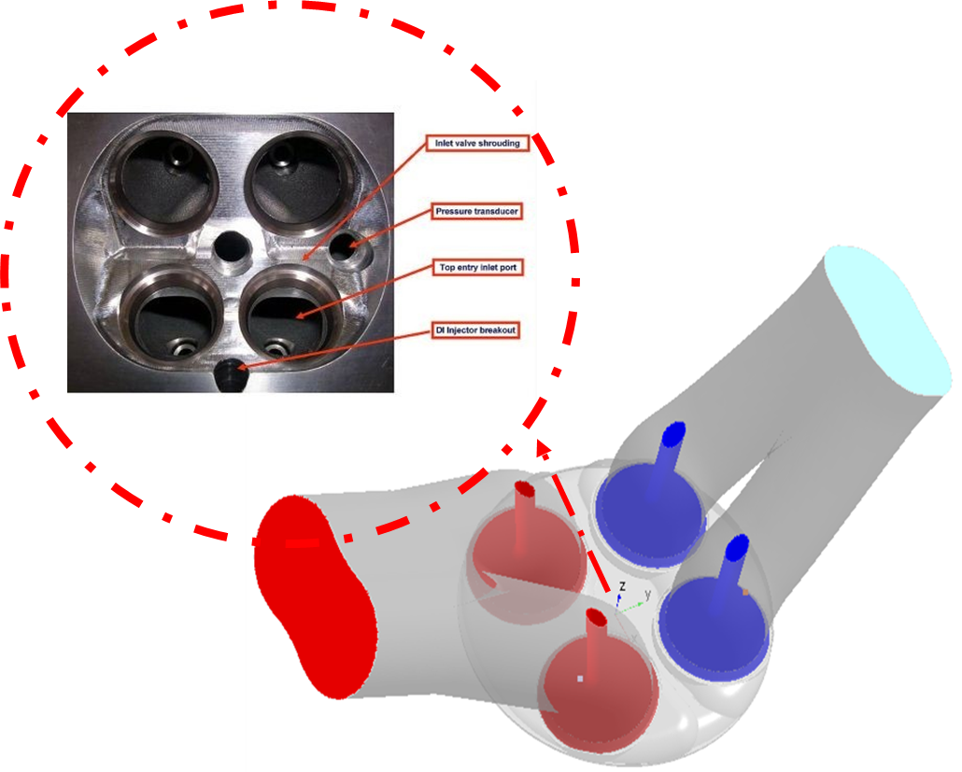
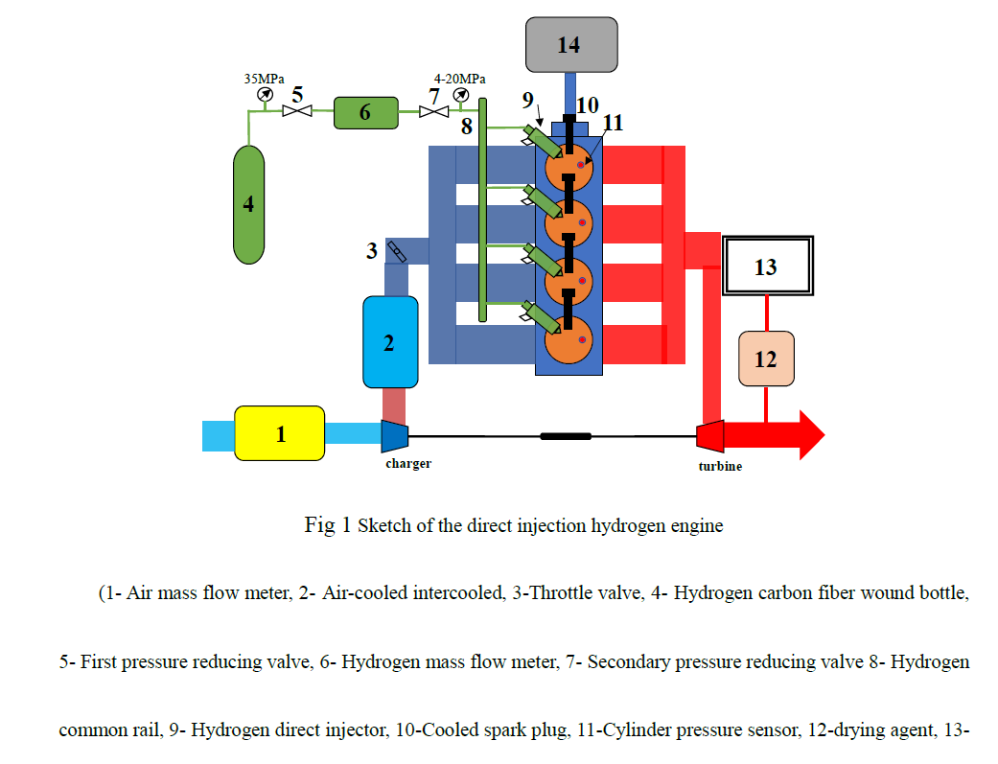
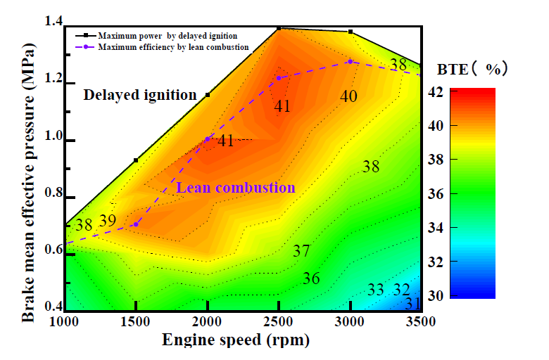
Studio per lo sviluppo di un motore 2T con valvole
Bore | 91.4 mm
Stroke | 45.7 mm
Conrod length | 115 mm
Compression ratio | 16:1
IVO-IVC | 126-258 @0.2mm
EVO-EVC | 85-244 @0.2mm
Max. Intake lift | 9.6 mm
Max. Exhaust lift | 11.4 mm
Max. engine speed | 7000 RPM
Motore 2.0l 4 tempi di riferimento
Luo et al., “Optimal control strategy of the turbocharged direct-injection hydrogen engine to achieve near-zero emissions with large power and high brake thermal efficiency”.
Fuel, 2022

Slide 16
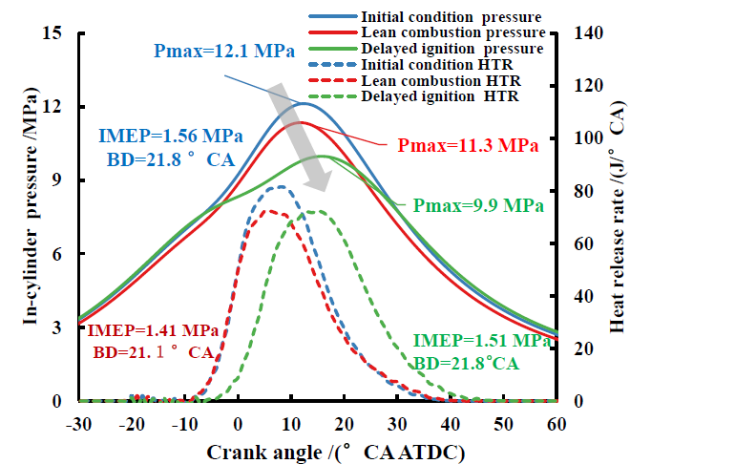
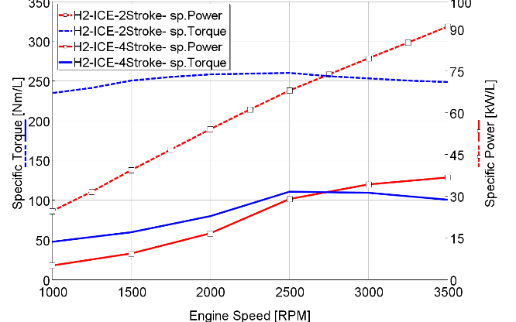
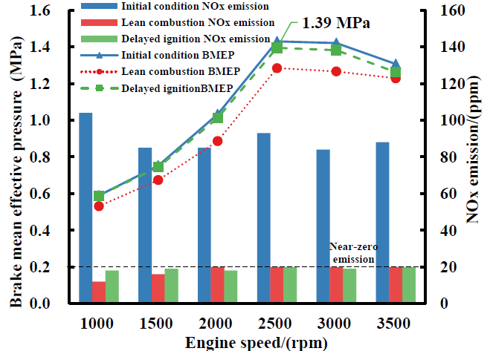
Studio per lo sviluppo di un motore 2T con valvole
Ipotesi di avere la stessa modalità di combustione (stessa forma della camera di combustione)
Coppia specifica (blu) e Potenza specifica (rossa) sp
Il due tempi ha una potenza specifica più che doppia rispetto al 4 tempi

Slide 17
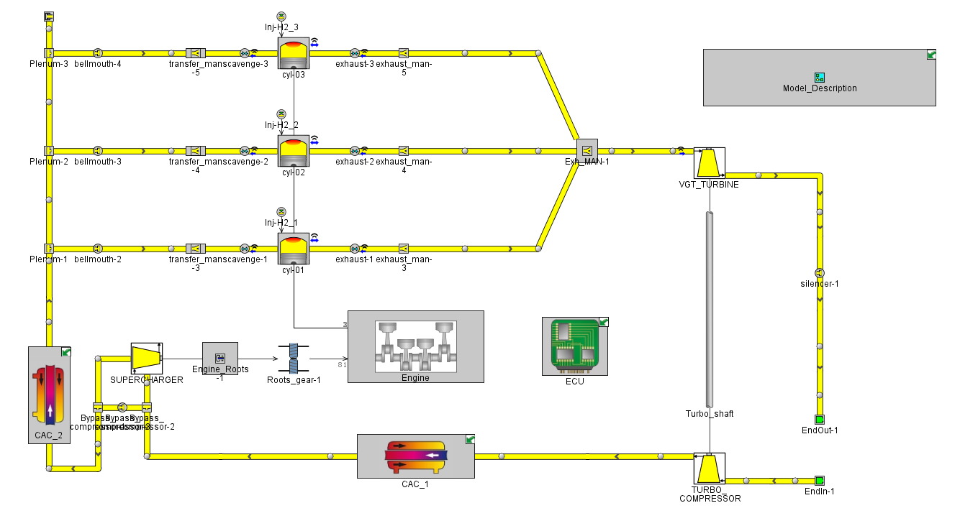
Studio di un motore Opposed Piston ad elevate prestazioni
Layout of a 3-cylinder, 6-piston engine
λ= 2.4, displacement (per piston): 300-600 cc
Typical values of max. bmep: 16-18 bar
Typical values of max BTE: 40-45%

Slide 18


Oltre il motore termico: le Fuel Cell
Multi-phase Fluid Modelling
Electrochemical Reactions Modelling
Solid phase Modelling

Slide 19

Oltre il motore termico: le Fuel Cell
Species Equation:
Electro-chemical reactions source terms
Continuity Equation:
Mass creation/destruction at CL
Energy Equation:
Electro-chemical heat generation
Multi-phase Fluid Modelling
Electrochemical Reactions Modelling
Charge Equation:
Charge transport through conductive parts
Energy Equation:
Ohmic heat generation
Electro-chemical heat generation
Energy Equation:
Heat dissipation
Momentum Equation:
Pressure losses (GC design)
Flow in porous materials
Solid phase Modelling

Slide 20


Validazione delle metodologie
Straight-Channel PEMFC ^{[1,2]}
Well-documented canonical straight-channel hydrogen/air PEM fuel cell
Univariate comparison of thick/thin membrane
Univariate comparison of large/narrow channel spacing
[1] Tabuchi, Y., et al., Electrochimica Acta 56 (2010) 352–360
[2] Fukuyama, Y., et al., Electrochimica Acta 117 (2014) 367–378

Slide 21


Validazione delle metodologie
STAR-CCM+ multi-phase model allowed to simulate:
T increase @ low-V
Higher curr. dens. @ low-V
Thin membrane:
  More curr. generation
  More heating
Narrow channel-electrode spacing:
  More curr. generation
  Uniform membrane status (less gradients)
d'Adamo, A., Riccardi, M., Locci, C., et al., SAE Technical Paper 2020-24-0016, 2020

Slide 22


Validazione delle metodologie
Membrane Hydration
A validated model for membrane water content is implemented in STAR-CCM+
Resistance
The membrane hydration determines the ionic resistance
Cell Output
The membrane conductivity directly affects the current generation
Flow Transport
Uniform convection/diffusion of reactants at the CL
22

Slide 23

Fuel Cell stack
23

Slide 24



Oltre il motore termico: elettrolizzatori PEM
2 V
1.8 V
0
-1
-2
-3
1.6 V

Slide 25



Compressori elettrochimici per idrogeno
Electrochemical hydrogen compressors can be used for only hydrogen purification or pressurization, or a combination of these processes in a single unit through direct current.
$$H_{2,LP}→2H^{+}+2e^{−} \left(Anode\right)$$
$$2H^{+}+2e^{−}→H_{2,HP} (Cathode)$$
H2, H2O
H2, H2O

Slide 26

Conclusioni
“Nella gloria del tempo – ove riposano I grandi – è accolto Eugenio Barsanti Scolopio – che – con Felice Matteucci – ideò ed attivò il motore a scoppio – destinato a trasmutare il volto e il ritmo del vivere sociale”

